Slide 1
Graditeljstvo i komunikacije na hrvatskom povijesnom prostoru
Nastavna tema: Rimsko graditeljstvo i komunikacije

Slide 2
Rimski gradovi, graditeljstvo i komunikacije u Iliriku
Prostor Ilirika August podijelio na Dalmaciju i Panoniju
Važni rimski gradovi u Dalmaciji su: Salona, Jadera, Narona, Epidaur.
Rimski gradovi u Panoniji su: Mursa, Cibalae, Siscia i Marsonija
U Histriji su najvažniji gradovi: Pola i Parentium

Slide 3
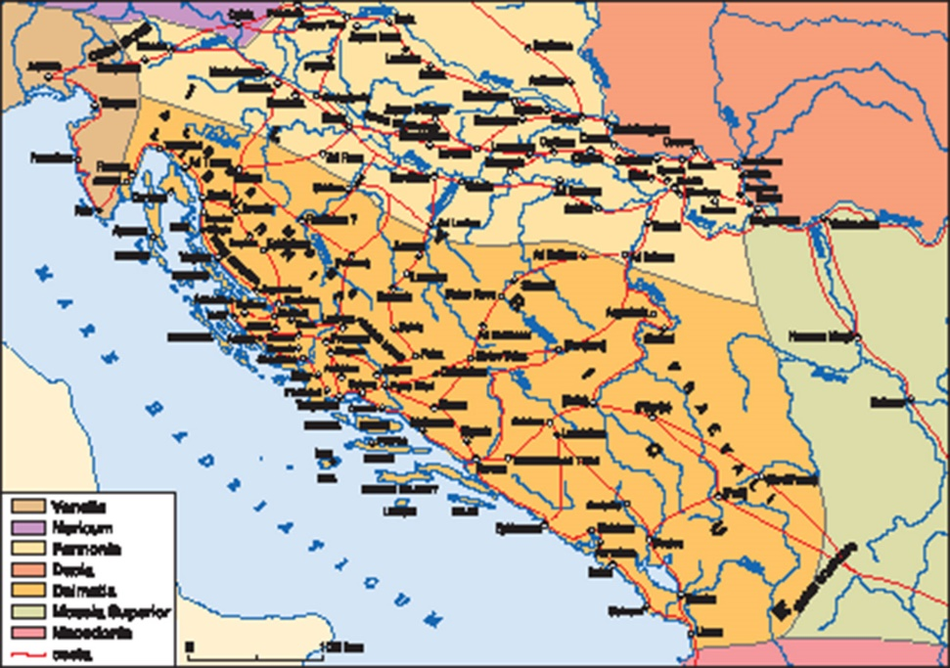
Rimski gradovi, graditeljstvo i komunikacije u Iliriku
Promotrite zemljovid u udžbeniku na stranici 207. i odgovorite na pitanja

Slide 4
Rimski gradovi, graditeljstvo i komunikacije u Iliriku
Dalmacija se brže razvijala od Panonije
Područje bogato rudama posebice zlatom
Pomorstvo i brodogradnja
Uzgoj maslina i vinove loze
Proizvodnja kvalitetnog vina i ulja

Slide 5
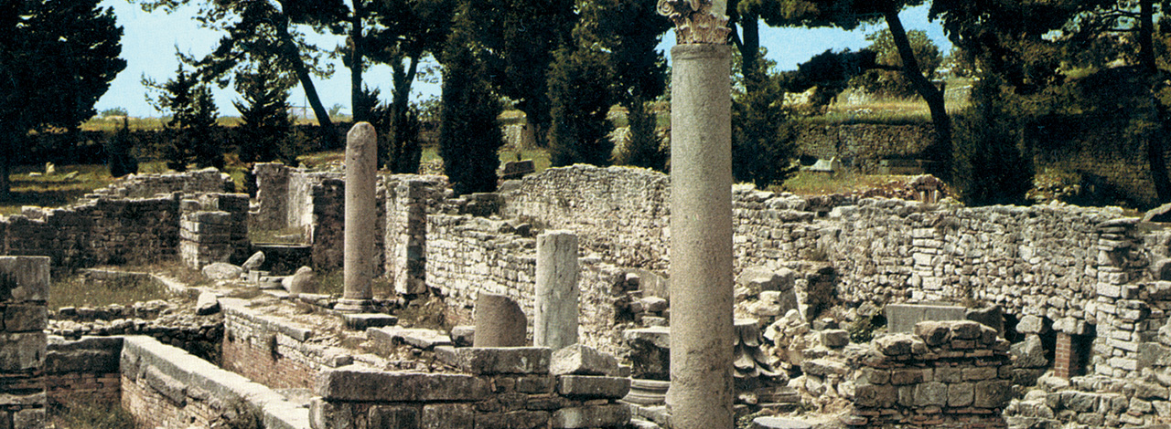
Rimski gradovi, graditeljstvo i komunikacije u Iliriku
Notes:
Ostatci Salone - Manastirine

Slide 6
Rimski gradovi, graditeljstvo i komunikacije u Iliriku
Poljodjelstvo i obrtnička proizvodnja u Panoniji
Limes na Dunavu i brojni logori
Kovanice novca u Sirmiju

Slide 7
Rimski gradovi, graditeljstvo i komunikacije u Iliriku
Ostatci brojnih rimskih građevina u Iliriku
Gradovi, ceste, terme, akvedukti, amfiteatar,…
Umjetničko stvaralaštvo
Širenje kršćanstva
Rimsko nasljeđe:

Slide 8
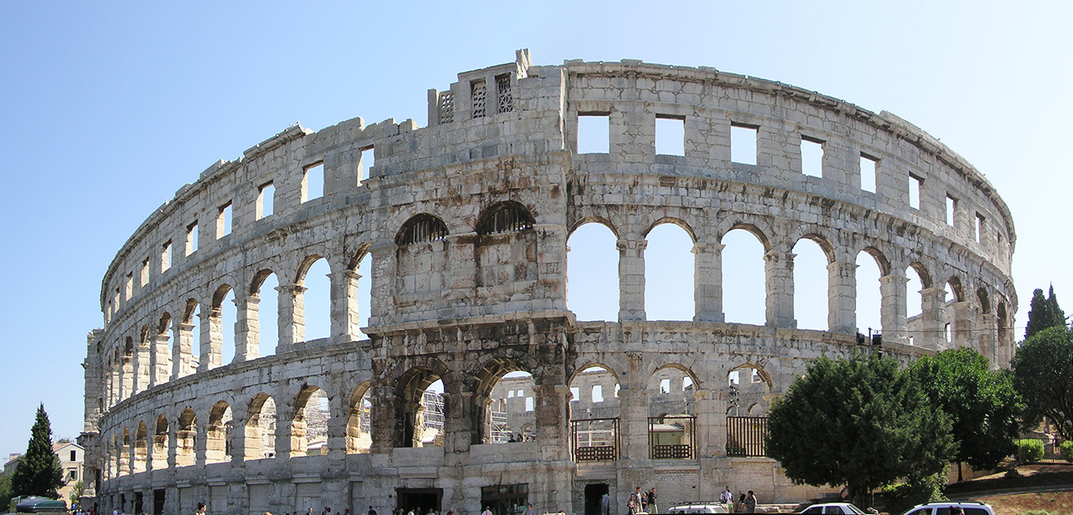
Rimski gradovi, graditeljstvo i komunikacije u Iliriku
Notes:
Arena u Puli

Slide 9
Rimski gradovi, graditeljstvo i komunikacije u Iliriku
Amfiteatar ili Arena u Puli
Najljepša antička građevina iz I. stoljeća
Dugačka je 132 metra a široka 105 metara
Mogla primiti oko 20 tisuća gledatelja
Cesta Via Flavija

Slide 10
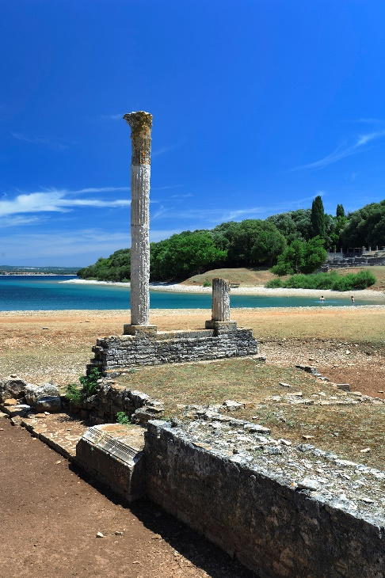
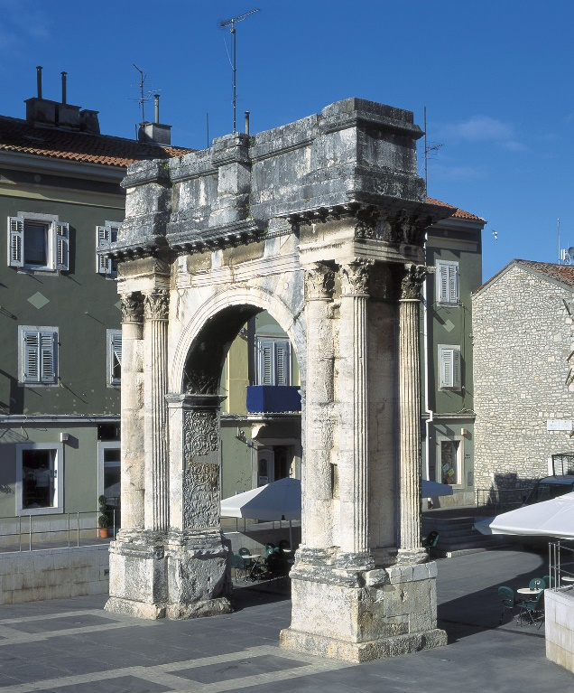
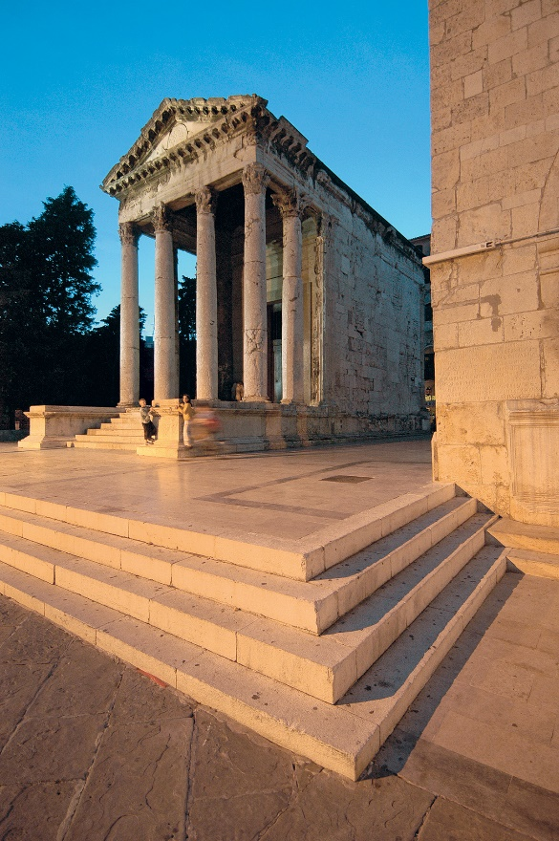
Rimski gradovi, graditeljstvo i komunikacije u Iliriku
Notes:
Ostatci rimske vile na Brijunima.
Slavoluk Sergijevaca u Puli.
Augustov hram u Puli.

Slide 11
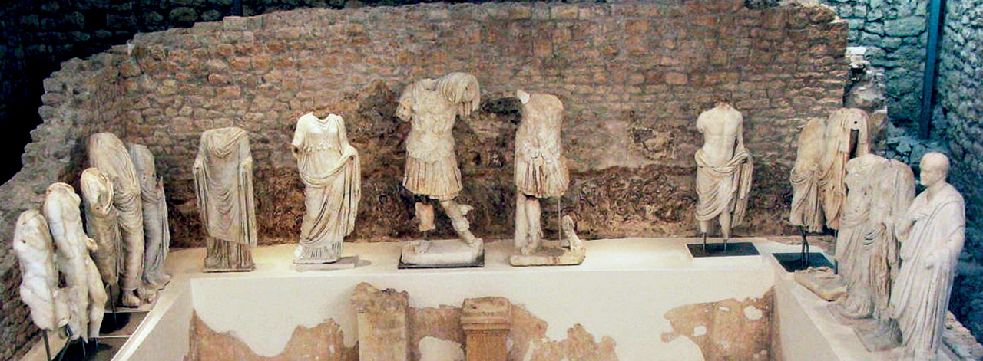
Rimski gradovi, graditeljstvo i komunikacije u Iliriku
Notes:
Arheološki muzej Narona, Vid kod Metkovića.

Slide 12
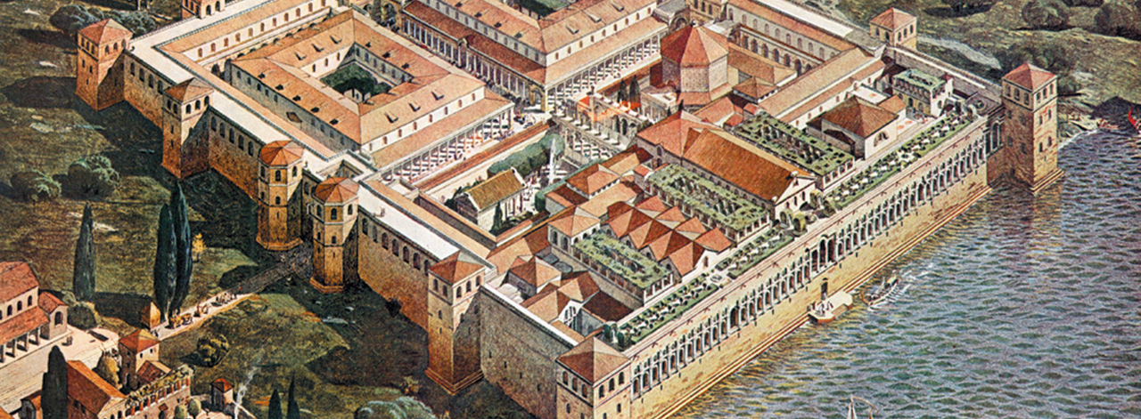
Rimski gradovi, graditeljstvo i komunikacije u Iliriku
Notes:
Rekonstrukcija Dioklecijanove palače

Slide 13
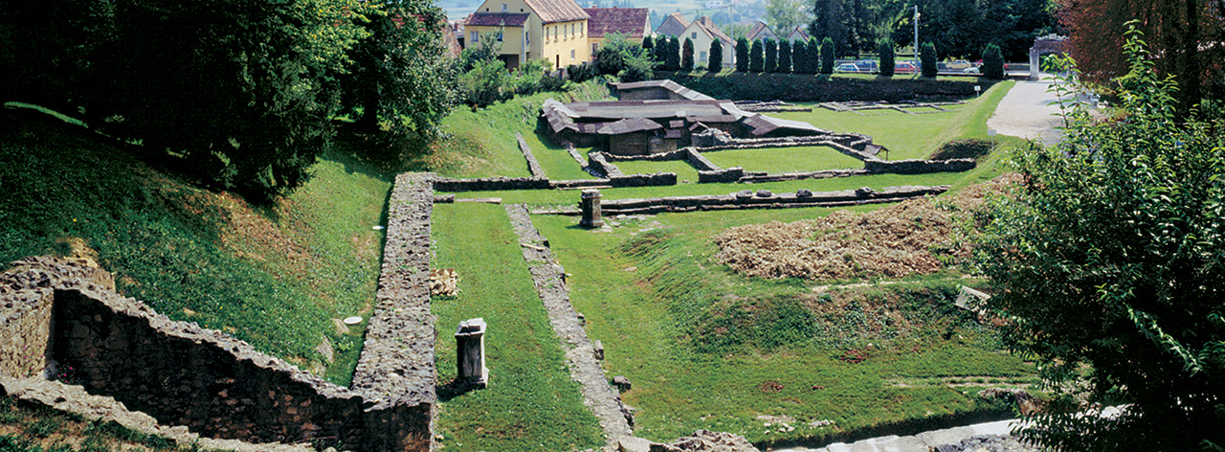
Rimski gradovi, graditeljstvo i komunikacije u Iliriku
Notes:
Varaždinske toplice među najstarijim su lječilištima na području današnje Hrvatske.

Slide 14
UPAMTIMO
Prostor Ilirika August podijelio na Dalmaciju i Panoniju
Važni rimski gradovi u Dalmaciji su: Salona, Jadera, Narona, Epidaur.
Rimski gradovi u Panoniji su: Mursa, Cibalae, Siscia i Marsonija
U Histriji su najvažniji gradovi: Pola i Parentium

Slide 15
UPAMTIMO
Dalmacija:
Područje bogato rudama posebice zlatom
Pomorstvo i brodogradnja
Uzgoj maslina i vinove loze
Proizvodnja kvalitetnog vina i ulja
Panonija:
Poljodjelstvo i obrtnička proizvodnja
Kovanice novca u Sirmiju

Slide 16
UPAMTIMO
Rimsko nasljeđe:
Amfiteatar u Puli
Ostatci rimske vile na Brijunima.
Slavoluk Sergijevaca u Puli.
Augustov hram u Puli.
Dioklecijanova palača

